Slide 1
Вебинар для организаторов муниципального этапа всероссийской олимпиады школьников по основам безопасности жизнедеятельности в 2019/2020 учебном году Черкунов Алексей Викторович, председатель ЦПМК ВсОШ по ОБЖ Елисеева Наталья Владимировна, зам. председателя ЦПМК ВсОШ по ОБЖ

Slide 2
Возрастные группы участников олимпиады (муниципальный этап)
первая возрастная группа – обучающиеся 7-8 классов общеобразовательных организаций;
вторая возрастная группа – обучающиеся 9 классов общеобразовательных организаций;
третья возрастная группа – обучающиеся 10-11 классов общеобразовательных организаций.

Slide 3
Методический сайт всероссийской олимпиады школьников
http://vserosolymp.rudn.ru/mm/mpp/obg.php

Slide 4
Основные рекомендации по составлению заданий теоретического тура:
вопросы задания должно быть сформулировано ясно и четко, и способствовать формулированию правильного ответа, не допускать их двусмысленного толкования;
вопросы задания должны быть построены по принципам: «как читается задание легко, так и понимается легко», «время, выделенное на выполнение задания, должно быть потрачено на поиск ответа, а не на понимание условия вопроса»;
при любом варианте ответа вопрос не должен принимать неопределенное значение, т.е. высказывательная форма условия должна всегда принимать значение «истина» или «ложь» при любом допустимом значении ответа. При изменении допустимых условий вопроса задания, правильный ответ никогда не должен стать неправильным;
задания следует разнообразить по форме и содержанию, при этом около 80% заданий следует ориентировать на уровень теоретических зна­ний, установленный программно-методическими материалами, в которых рас­крывается обязательное базовое содержание образовательной области и требования к уровню подготовки выпускников основной и средней школы по ОБЖ;
при разработке ситуационных задач, включаемых в вопросы исключить возможные противоречия: между содержанием условия ситуационной задачи и содержанием требуемого ответа; между образным мышлением участников и содержанием некоторых позиций алгоритмов; между содержанием условия ситуации и имеющимися у участников обще учебными навыками.

Slide 5
Основные рекомендации по составлению заданий практического тура
Олимпиадные задания практического тура Олимпиады должны дать возможность выявить и оценить:
уровень подготовленности участников Олимпиады в выполнении приемов оказания первой помощи пострадавшим;
уровень подготовленности участников Олимпиады по выживанию в условиях природной среды, по действиям в чрезвычайных ситуациях природного и техногенного характера;
уровень подготовленности участников Олимпиады по основам военной службы (для старшей возрастной группы).
Уровень сложности заданий должен быть определен таким образом, чтобы, на их выполнение участник муниципального этапа смог затратить в общей сложности не более 20 минут.

Slide 6
Рекомендуемая тематика заданий практического тура
Вязка узлов или индивидуальной страховочной системы
Организация переправы
Спасательные работы на воде
Оказание первой помощи
Ориентирование на местности: определение азимута (обратного азимута), определение расстояния до объекта (между объектами), определение параметров объекта (ширина, высота)
Условное тушение возгорания
Действия в зоне техногенной аварии
Снаряжение магазина патронами
Разборка-сборка автомата (модели массогабаритной)
Стрельба по мишени

Slide 7
Комплект материалов для организации практического тура олимпиады
Критерии и методика оценивания выполненных олимпиадных заданий
Задания практического тура
Приложение к заданиям (технологическая карта) практического тура
Карточки с заданиями для участников
Карточки с ответами к заданиям для жюри
Описание необходимого материально-технического обеспечения для выполнения олимпиадных заданий

Slide 8
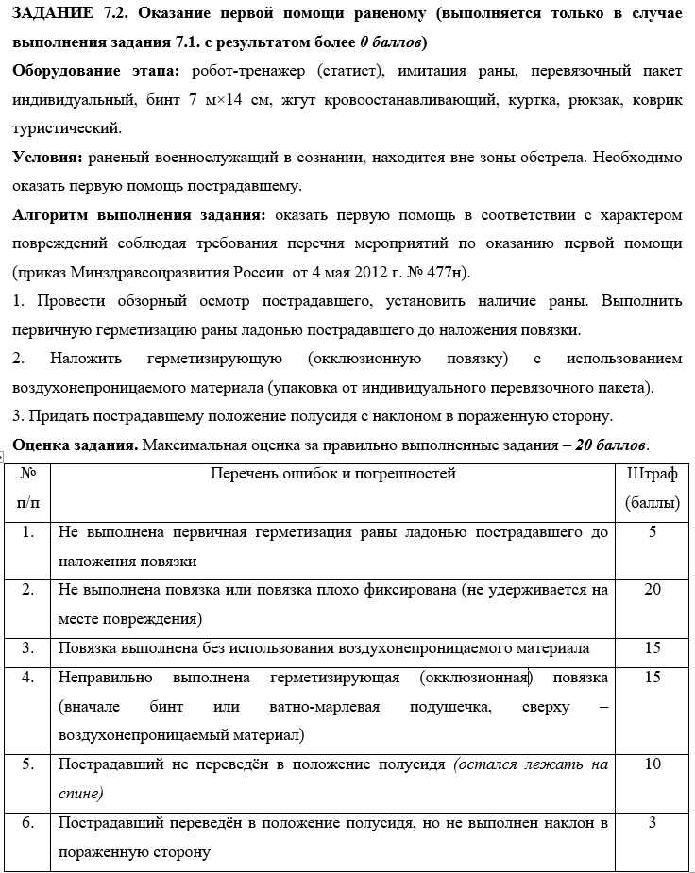

Slide 9
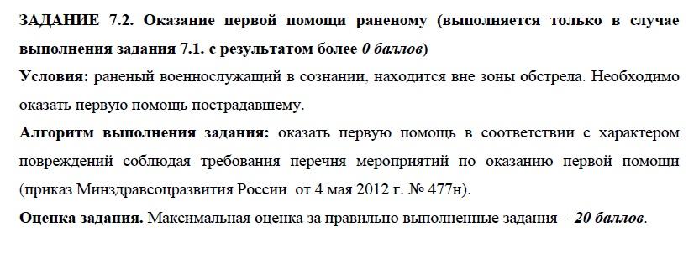

Slide 10
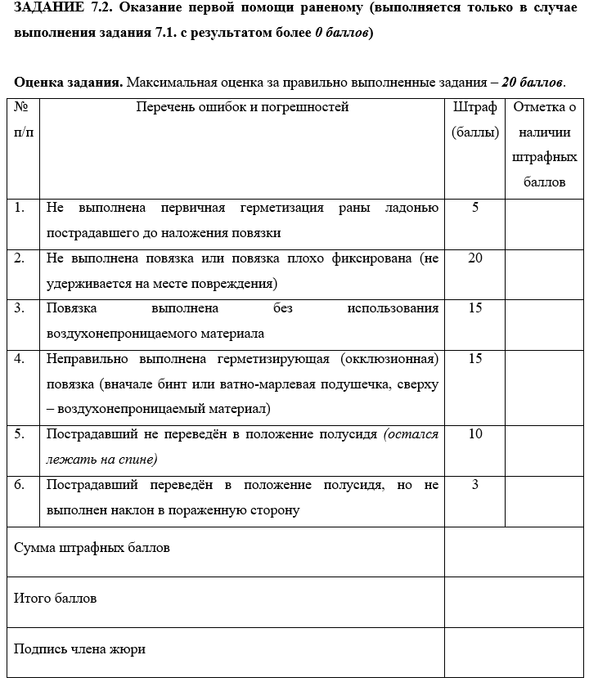

Slide 11
Оценивание выполненных олимпиадных заданий, подведение итогов
При разработке методики оценивания олимпиадных заданий рекомендуется:
по всем теоретическим и практическим заданиям начисление баллов производить целыми, а не дробными числами;
размер максимальных баллов за задания теоретического тура установить в зависимости от уровня сложности задания;
общий результат оценивать путем простого сложения баллов, полученных участниками за каждое теоретическое и практическое задание.
Оценка выполнения участником любого задания не может быть отрицательной, минимальная оценка, выставляемая за выполнение отдельно взятого задания 0 баллов.
Максимальная оценка по итогам выполнения заданий муниципального этапа должна составлять не более 300 баллов (теоретический тур не более 150 баллов, практический тур не более 150 баллов).

Slide 12
Благодарим за внимание!
e-mail: aavvc@mail.ru

